Slide 1


直线感应加速器(LIA)强流电子束PIC模拟计算
流体物理研究所
报告人：廖树清
报告时间：2017-8

Slide 2
主要内容
背景
LIA注入器段束流PIC模拟及初步试验
LIA主加速段PIC模拟计算
OPAL程序模拟计算
EGUN+PIC程序START&END初步模拟计算
小结

Slide 3
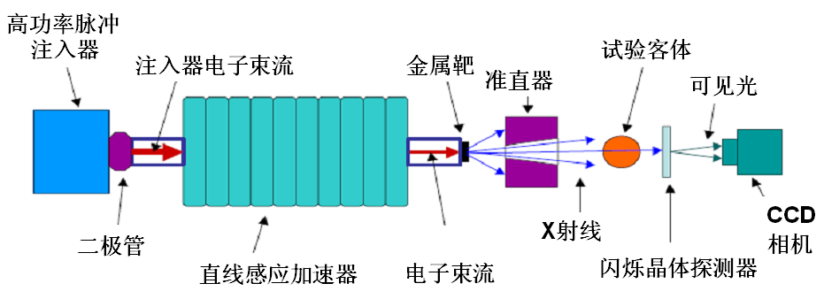
背景
闪光X射线照相
直线感应加速器最主要的应用就是用于研究核武器初级内爆动力学过程的闪光X射线照相,所形成的图像质量取决于X射线焦斑及光路传输接收系统等
强流电子束流在轫致辐射靶上的最终焦斑尺寸及位置抖动由加速器打靶强流电子束及聚焦透镜参数决定，束流参数包括束流Twiss参数、束流发射度及能散。
强流电子束流动力学是研究热点。

Slide 4
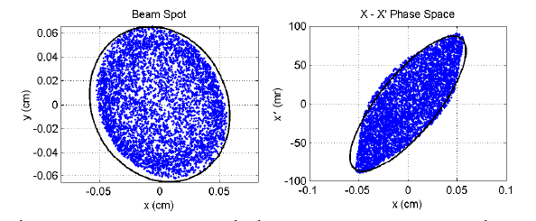
背景
强流电子束流动力学研究-PIC模拟计算
DARHT加速器强流电子束PIC动力学模拟计算工作
Brian R.Poole，Yu-Jiuan Chen对DARHT-II传输聚焦段进行了PIC动力学计算研究。
研究采用束流切片方法，将束流分布若干切片。在加速器出口处，脉冲平顶电子束流切片初始参数为2KA，18.4MeV，非归一化发射度为3.24 cm-mr
有效束斑尺寸，X方向1.34mm，Y方向1.7mm；X方向非归一化发射度为3.5 cm-mr，Y方向非归一化发射度为5.4 cm-mr
PIC模拟计算初始分布及相空间分布
打靶切片束流束斑及相空间分布
打靶积分束流束斑及相空间分布

Slide 5
背景
强流电子束流动力学研究-PIC模拟计算
C.A.Ekdahl等在研究直线感应加速器的发射度增长机制时，采用LSP程序对切片电子束流进行模拟计算研究，获得了匹配及非匹配磁场切片束流包络及发射度变化曲线，并且对于非匹配磁场给出了轻微失配及严重失配两种情况计算结果
轻微失配磁场切片束流包络曲线及加速器出口处（离阴极面52m）束横向分布
严重失配磁场切片束流包络曲线 及加速器出口处（离阴极面52m）束横向分布
PIC动力学计算对强流脉冲电子束流动力学研究有其独到之处，对于磁场传输时电子束流参数的变化机制，电子束流的横向电荷密度分布演变及相空间分布等物理图像有清晰的描述

Slide 6
LIA注入器段束流PIC模拟及初步试验
PIC模拟（神龙二号注入器模拟工作）
初始条件实现
电流与电压
出口束参数与输运磁场
匹配输运磁场选择
电压波动
初步试验（神龙一号注入器实验）

Slide 7
PIC模拟（神龙二号注入器段）
神龙二号注入器模拟工作
初始条件实现
电流与电压
出口束参数与输运磁场
匹配输运磁场选择
电压波动
建立脉冲强流电子注入器计算模型，通过不同电压馈入，得到不同的发射电流
通过不同的磁场配置，得到出口处束流参数，并给出匹配磁场时粒子分布
电压馈入采用函数形式，可实现前后沿电压输入
计算中，自编批处理程序实现输运磁场的自动扫描

Slide 8
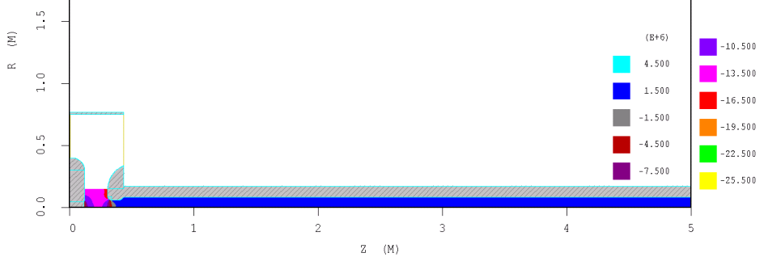
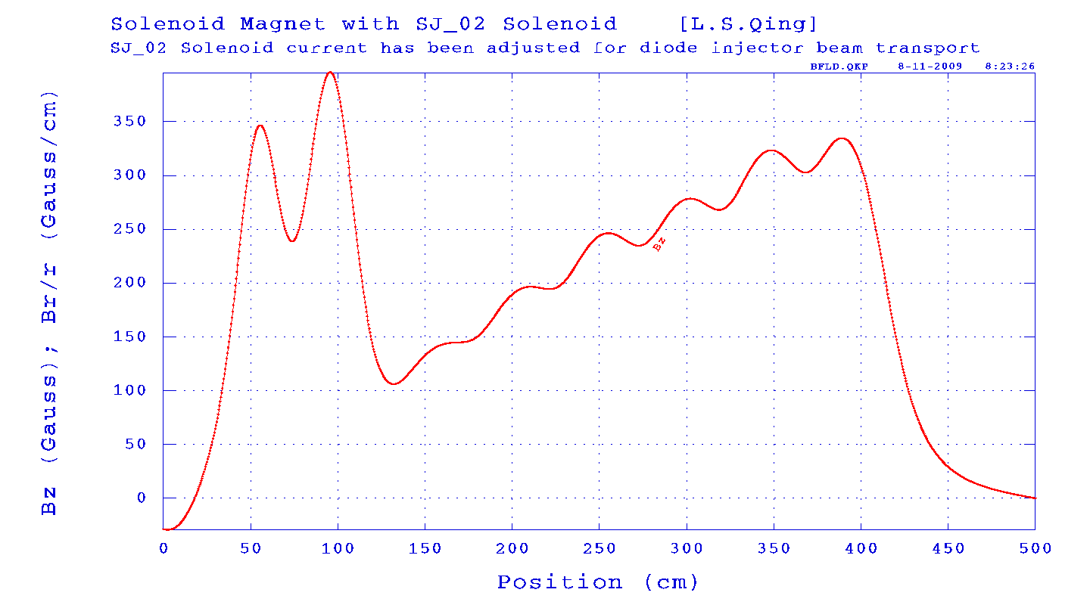
神龙二号注入器初始条件
注入器电压：单脉冲，3MV，前后沿15ns，平顶40ns
磁场：SC01,LC01,LC02,IC01～IC05,JC01
注入器二极管电势分布
注入器二极管轴线磁场分布

Slide 9
电流与电压
V：0.6MV～4.8MV，D=192mm
空间电荷限制流
电压 MV | 发射电流 A
1.2 | 738
1.8 | 1280
2.4 | 1893
3 | 2543
3.6 | 3231
4.2 | 3930
4.8 | 4679

Slide 10
注入器出口处-束参数与输运磁场
3MV，D=192mm，Z=4018mm LC01:20.5 A LC02:13.5 A
3ns束流切片归一化边发射度： Z=4900mm，Bz=0Gs
序号 | IC01 A | IC02 A | IC03 A | IC04 A | IC05 A | R mm | 归一化边发射度 mm.mrad
1 | 3 | 6 | 9.1 | 13.6 | 18.1 | 9.19 | 686.8
2 | 3 | 6 | 11.3 | 13.6 | 18.1 | 9.77 | 828.3
3 | 3 | 6 | 13.6 | 13.6 | 18.1 | 10 | 881.7
4 | 3 | 7.6 | 9.1 | 13.6 | 18.1 | 8.2 | 804.2
5 | 3 | 7.6 | 11.3 | 13.6 | 18.1 | 8.4 | 874.6
6 | 3 | 7.6 | 13.6 | 13.6 | 18.1 | 8.6 | 952.7
7 | 3 | 9.1 | 9.1 | 13.6 | 18.1 | 6.89 | 909.3
8 | 3 | 9.1 | 11.3 | 13.6 | 18.1 | 7 | 981.5
9 | 3 | 9.1 | 13.6 | 13.6 | 18.1 | 7.14 | 1252.7

Slide 11
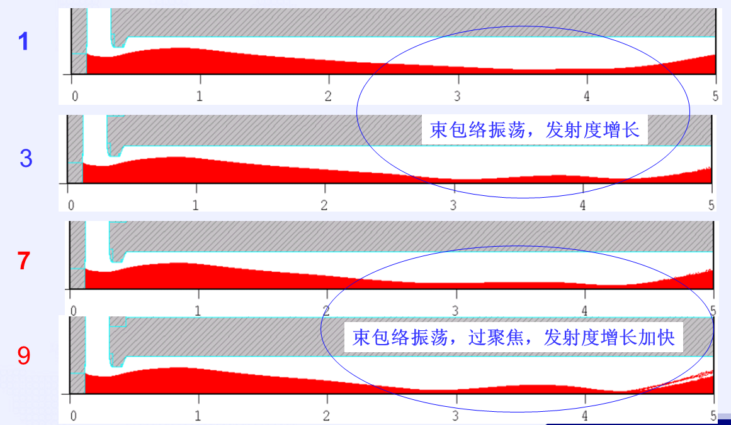
注入器段束传输状态与输运磁场
初始条件一样，四组输运磁场作用下粒子传输的空间分布产生变化；
束包络振荡发生，发射度将增长，如果束包络处于过聚焦状态振荡（失配）
，发射度增长加快

Slide 12
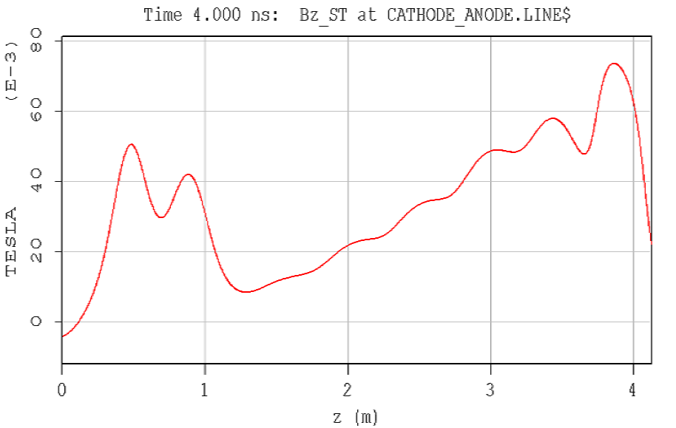
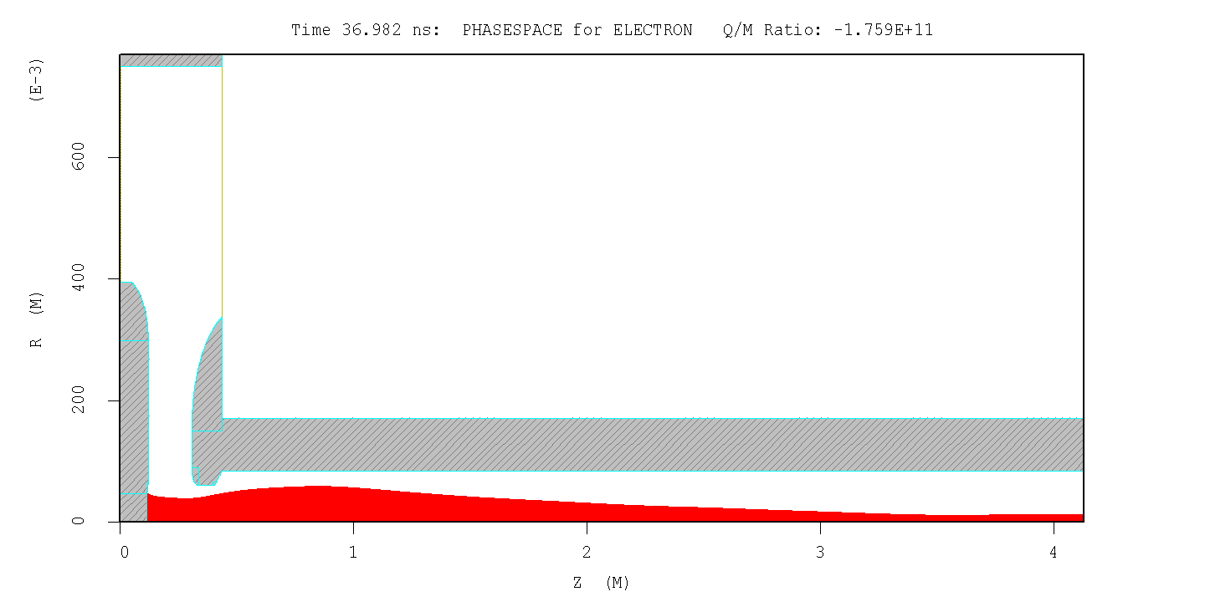
神龙二号注入器匹配磁场束流输运状态
束包络等梯度压缩至出口处
R=9 mm I=2.54kA
3ns束流切片归一化发射度为748.9mmmrad

Slide 13
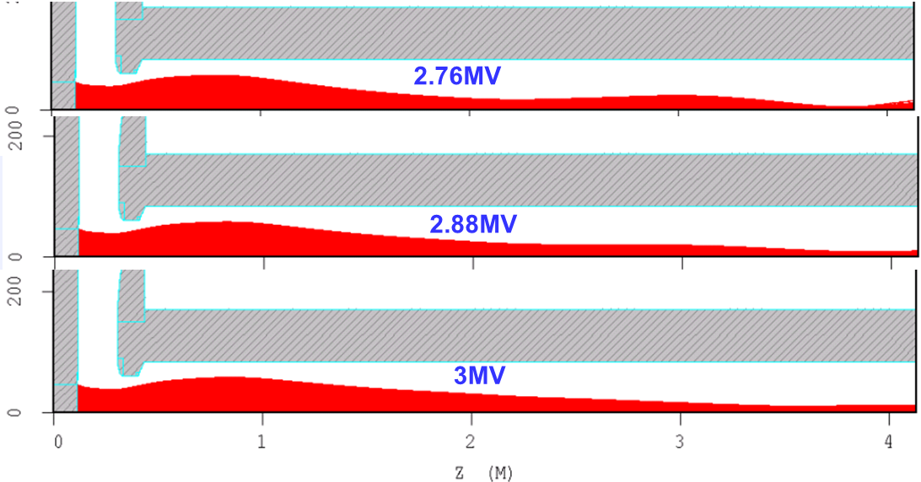
电压波动束输运粒子传输变化
一般强流直线感应加速器脉冲功率系统的电压输出有一定波动，计算给出了电压波动为2%时，束流传输状态的变化
在神龙二号调试过程中，应当避免出现电压发生较大的波动，如果注入器电压波动超过2%，应该对其输运磁场进行调整。

Slide 14
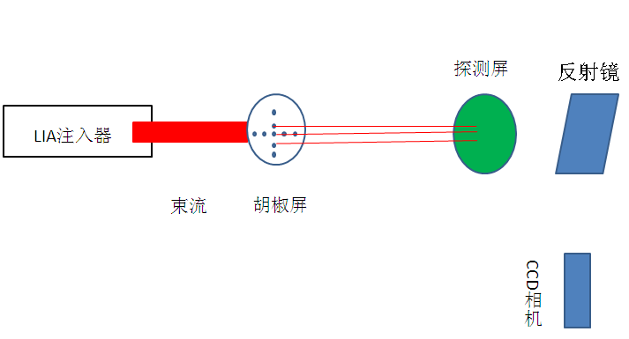
注入器段模拟计算与实验测量对比
初步试验（神龙一号注入器实验）
胡椒屏法发射度实验测量
神龙一号加速器经过调试达到稳定运行状态，在注入器出口处，调试好的脉冲强流电子束流通过胡椒屏，经过150mm无场 漂移后在探测屏上成像，然后反射镜将探测屏上的图像反射，最后由CCD相机接收，从而获得发射度测量实验图像数据，处理后得到所测发射度数值

Slide 15
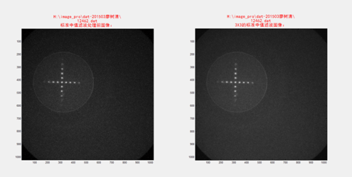
实验测量
根据切片束斑测量结果，调节励磁电流，获得相应胡椒屏法切片束流发射度数据图，处理数据图获得束流切片（3ns）发射度
不同励磁电流获得实验测量原始数据图像

Slide 16
胡椒屏法发射度实验测量结果
利用发射度计算公式得到切片束流归一化边发射度值，然后根据杨国君博士论文中对胡椒屏法神龙一号注入器出口处发射度测量的修正因子2得到切片束流归一化边发射度值，见下表
数据文件名称 | 实验测量获得切片束流归一化边发射度 | 备注IC5及JC01电流值
 | π⋅mm⋅mrad
A4.dat | 902.52 | 300，170
A5.dat | 817.11 | 300，220
A6.dat | 1182.96 | 300，210
A7.dat | 1189.35 | 300，190
A8.dat | 1232.19 | 270，190
A9.dat | 1082.34 | 250，190
A10.dat | 1070.82 | 230，190
A11.dat | 1215.81 | 210，190
A12.dat | 1287.27 | 210，200
A13.dat | 1075.32 | 230，200

Slide 17
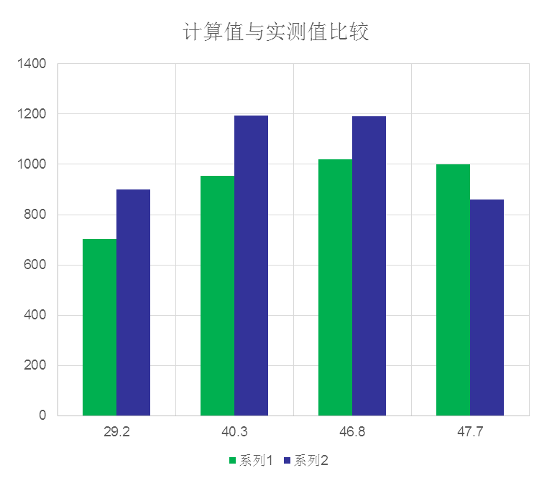
实验测量与模拟计算比较
当IC5加载电流为300时，将神龙一号注入器段PIC数值模拟 数据与实验测量值作比较
 | JC01励磁电流A | 束流包络半径mm | X归一化边发射度mm mrad | X归一化边发射度mm mrad（实验测量值）
1 | 170 | 29.2 | 702.2 | 901.1
2 | 190 | 40.3 | 953.9 | 1194.5
3 | 210 | 46.8 | 1019.0 | 1191.2
4 | 220 | 47.7 | 998.5 | 860.9

Slide 18
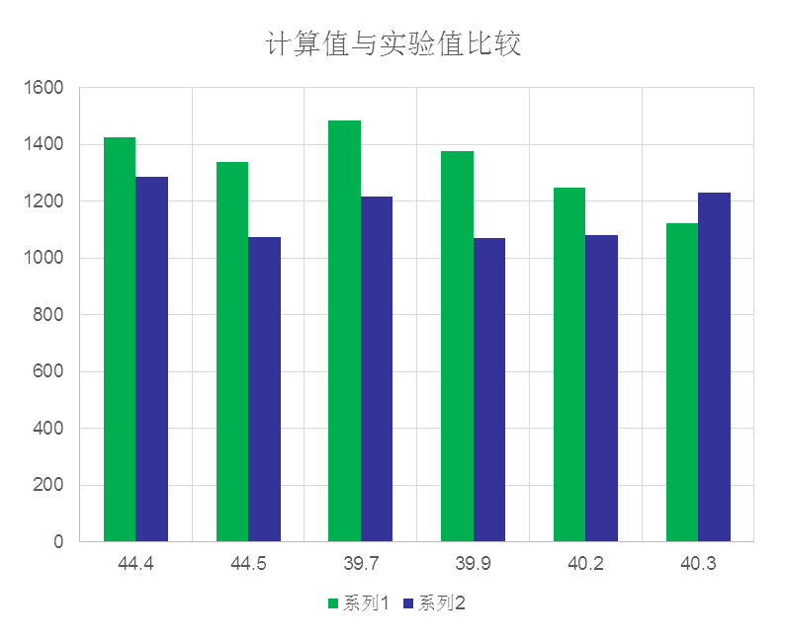
实验测量与模拟计算比较
IC5及JC01加载电流为变化时，将实验测量值与模拟计算值比较
 | IC5及JC01励磁电流A | 束流包络半径 mm | X归一化边发射度 mm mrad | X归一化边发射度mm mrad（实验测量值）
5 | 210，200 | 44.4 | 1425.5 | 1287
6 | 230，200 | 44.5 | 1339.4 | 1075.3
7 | 210，190 | 39.7 | 1484.7 | 1215.3
8 | 230，190 | 39.9 | 1375.6 | 1070.8
9 | 250，190 | 40.2 | 1246.2 | 1082.3
10 | 270，190 | 40.3 | 1121.8 | 1232.1

Slide 19
实验测量与模拟计算差异性分析
两表中可以看出，当强流电子包络半径较小的时候，胡椒屏法切片束流均方根发射度测量误差比较大。这是因为当强流束包络半径小时，低能电子束流自身的空间电荷势能相对较大，那么在胡椒屏上感应出的强空间电荷势将影响通过胡椒孔的束元。电子束流束元在胡椒屏上受到空间电荷力非线性力作用更强，从而导致测量得到的发射度偏差更大。即便如此，从实验测量结果来看，胡椒屏切片束流边发射度实验测量值与模拟计算值比较一致，幅值相差在20%以内，基本上可以认为是合理的。

Slide 20
LIA加速段PIC模拟计算
强流直线加速器由于它的高流强、长脉宽等特点，很难用理论完全描述其束流特性，需要大规模模拟来研究束流动力学
采用两种方式进行尝试计算：
外加输入电磁场采用POSSION/SUPERFISH
I. 开源程序OPAL
II. EGUN+PIC程序START&END初 步模拟计算

Slide 21
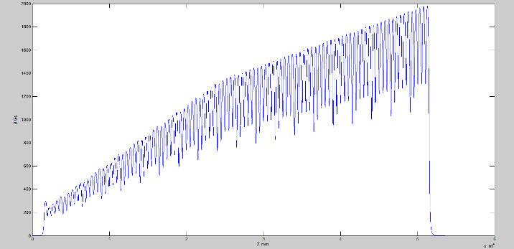
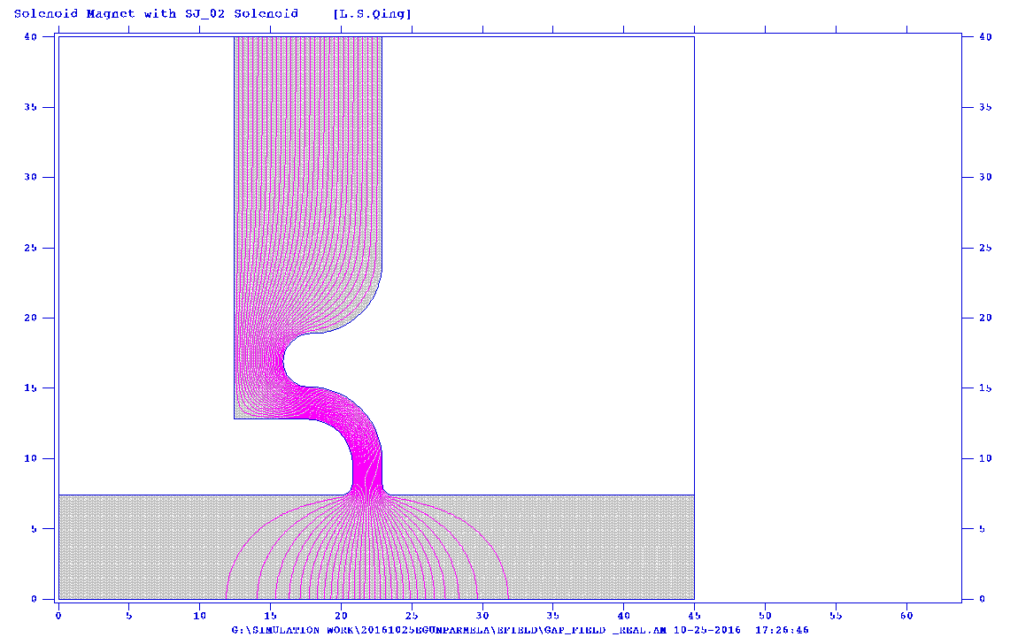
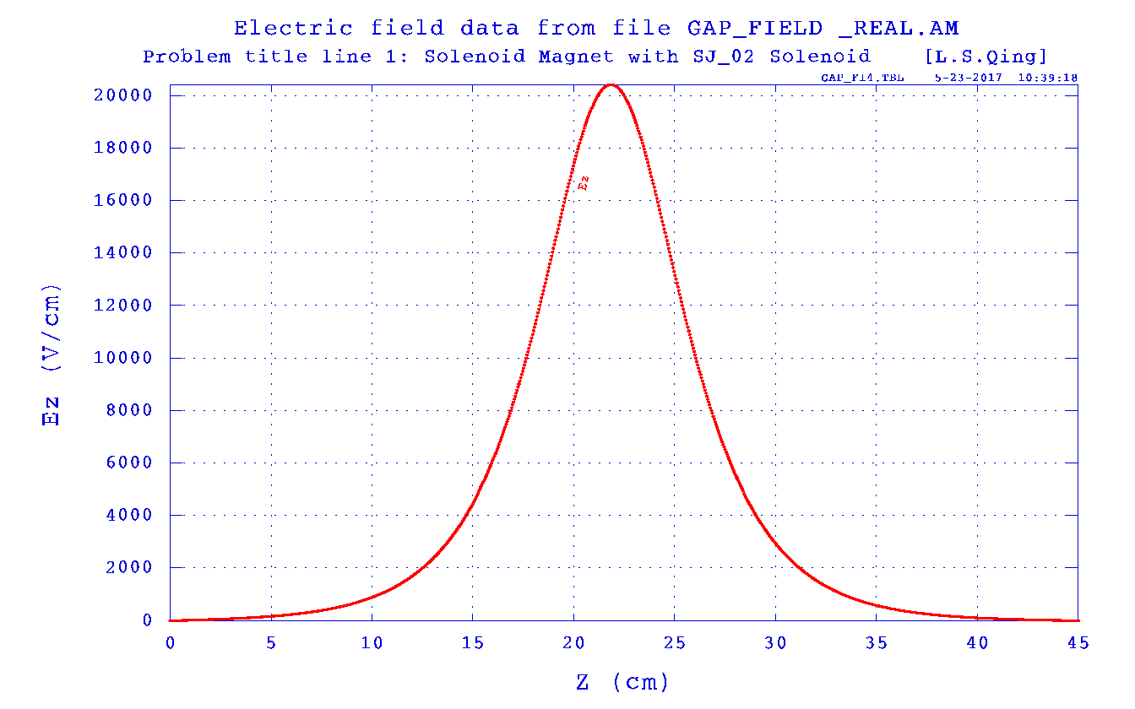
外加电磁场
POSSION/SUPERFISH计算得到外加的输运磁场及电场空间分布文件作为PIC程序的场输入
Bz
Ez
间隙电场

Slide 22
OPAL 程序的计算过程
根据粒子位置计算电荷分布
优点：计算速度快、存储代价少，无需储存电磁场
洛伦兹变换到静止参考系
求解泊松方程 ，求出静电场
缺点：当粒子束能散较大的时候，静止参考系中仍有大量高速漂移的粒子，泊松方程的解不能很好地近似电磁场。没有考虑粒子的加速度。
洛伦兹逆变换求出实验室系下电磁场
求解粒子运动

Slide 23
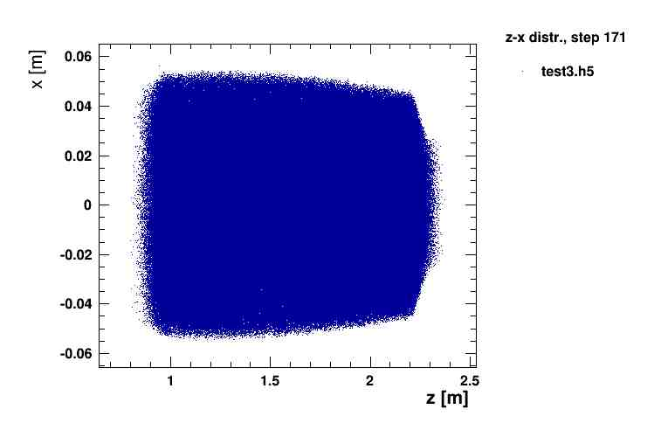
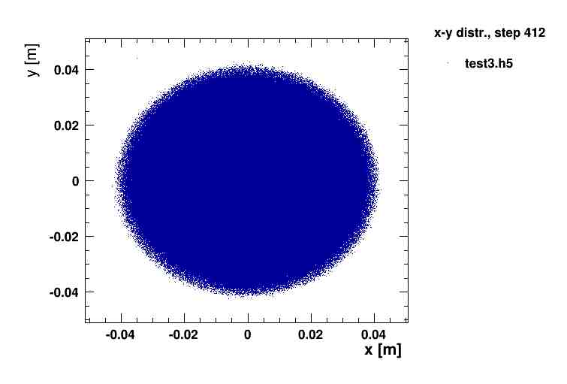
OPAL:束流初始模拟参数
束流参数
初始能量 | 2.6MeV（能散0）
脉冲宽度 | 5ns（约1.5m束长）
流强 | 2kA
横向直径 | 10cm
横向网格 | 32*32
纵向网格 | 1600
时间步长 | 1ps
几何参数
总长度 | 30m
大周期 | 300.9cm
小周期 | 50.2cm

Slide 24
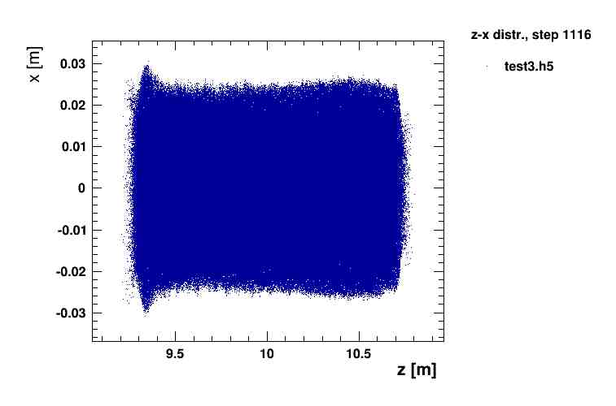
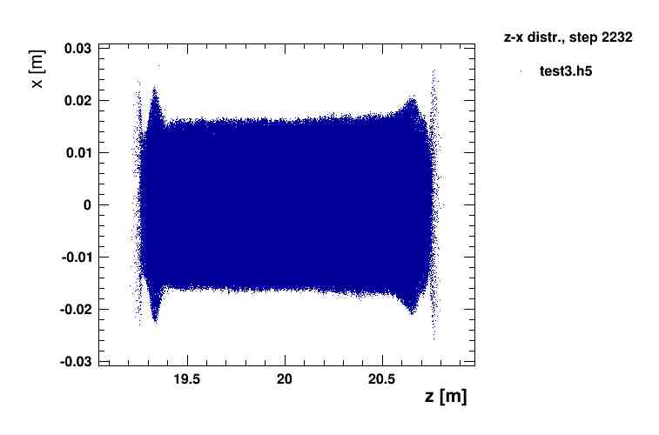
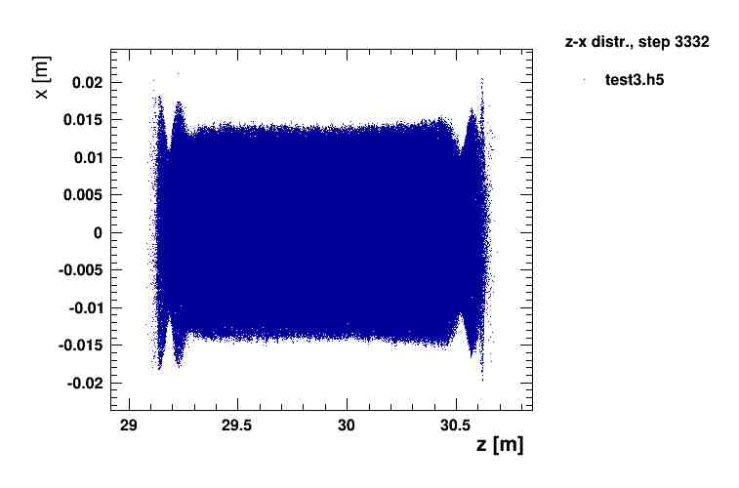
OPAL:所有粒子纵向位置实空间分布变化

Slide 25
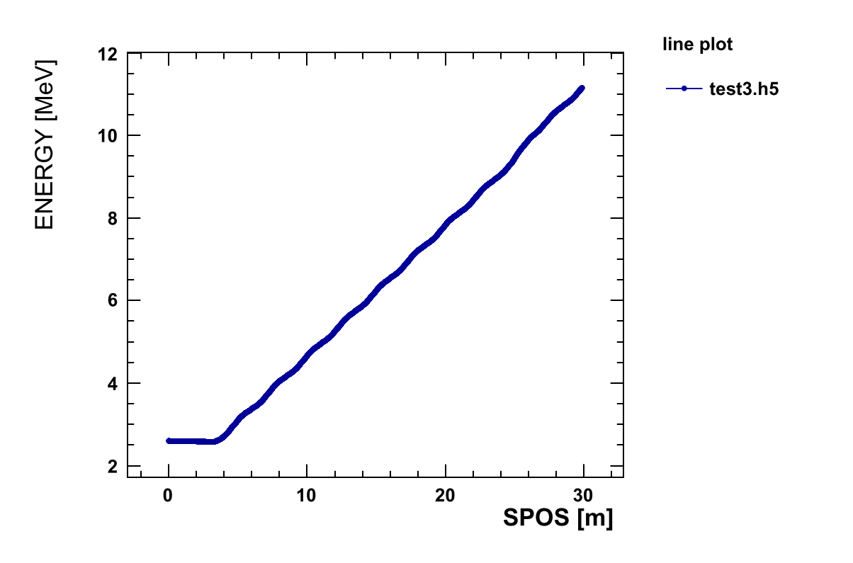
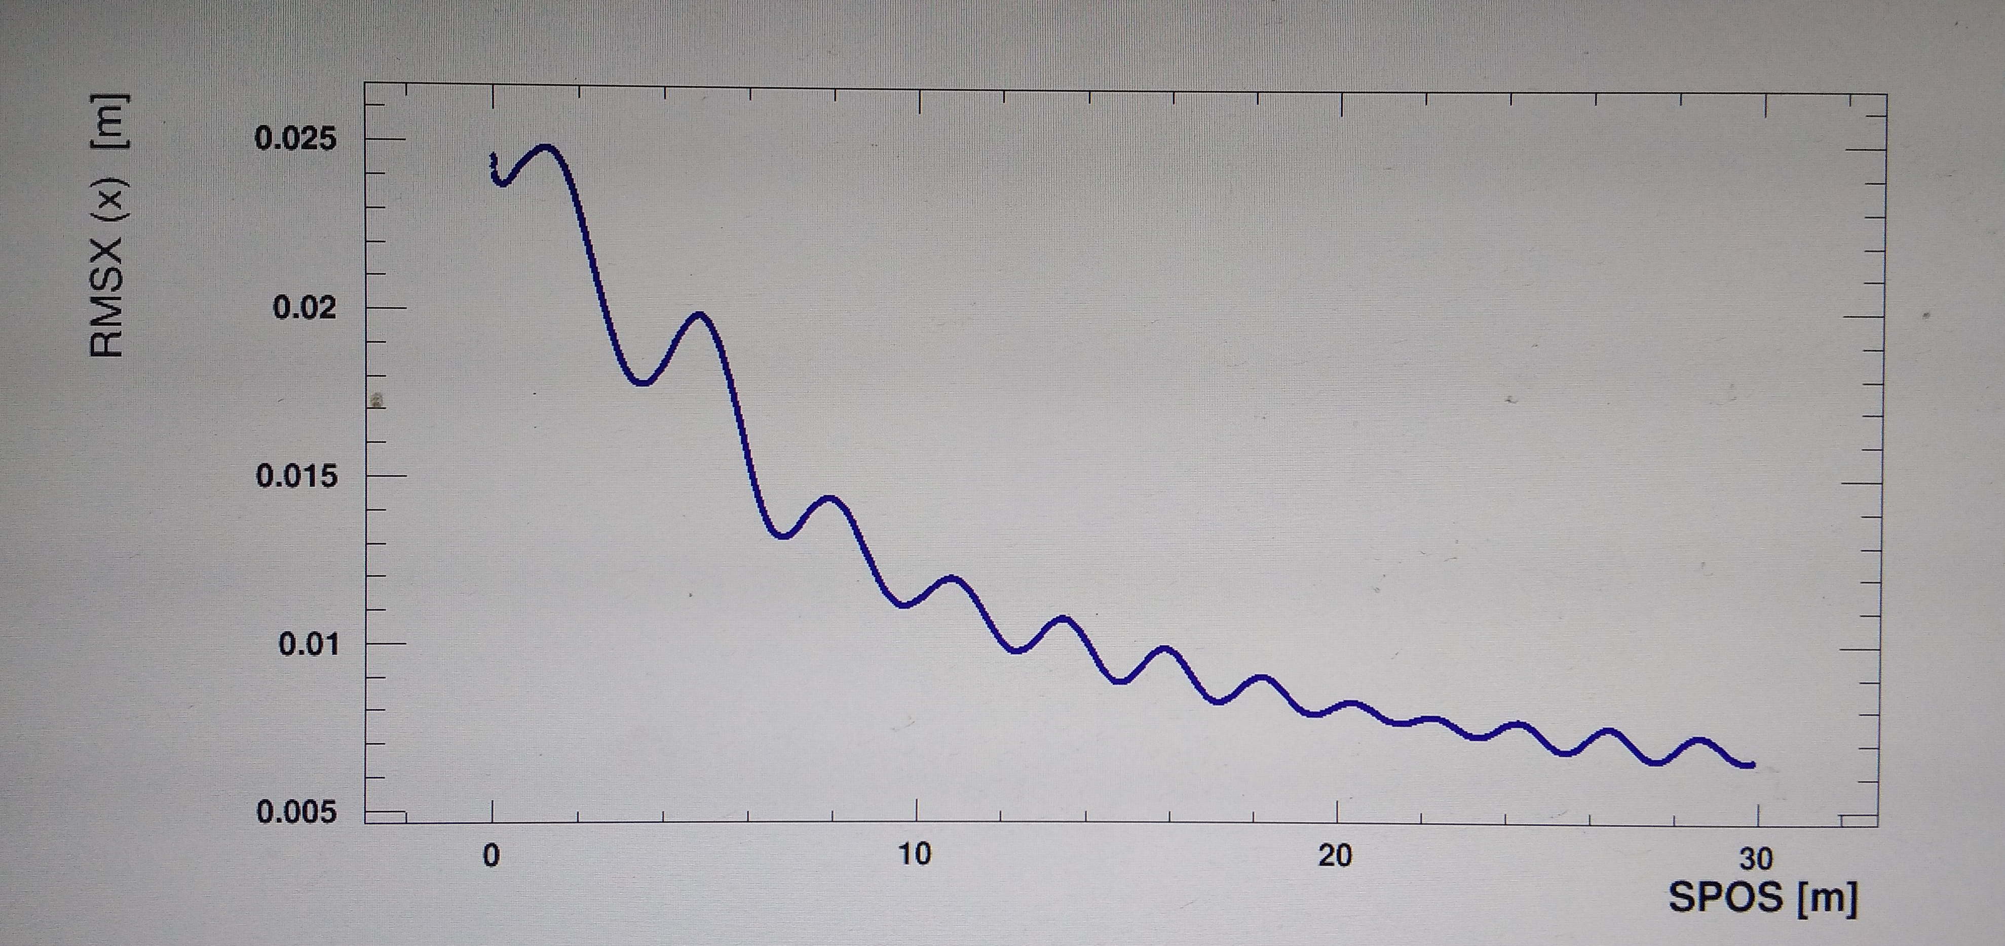
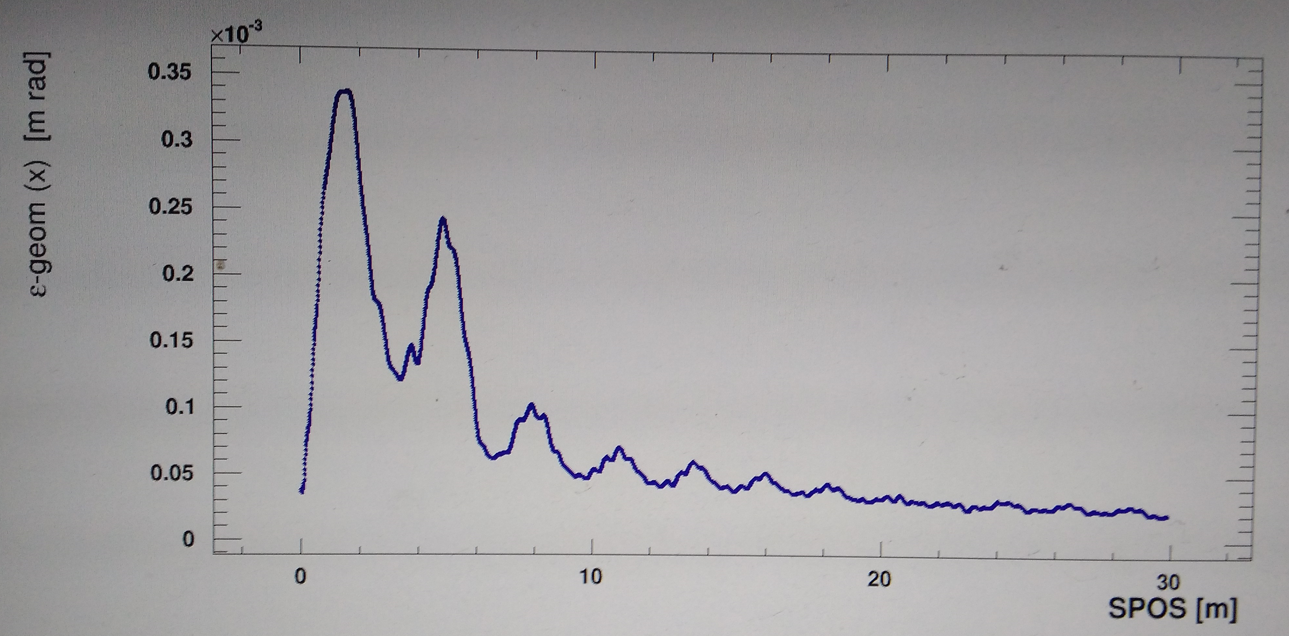
OPAL：6cm束流切片匹配传送束参数演变
参考粒子能量增长曲线
6cm束流切片束流均方根包络变化曲线
ARIA匹配输运
发射度演变曲线

Slide 26
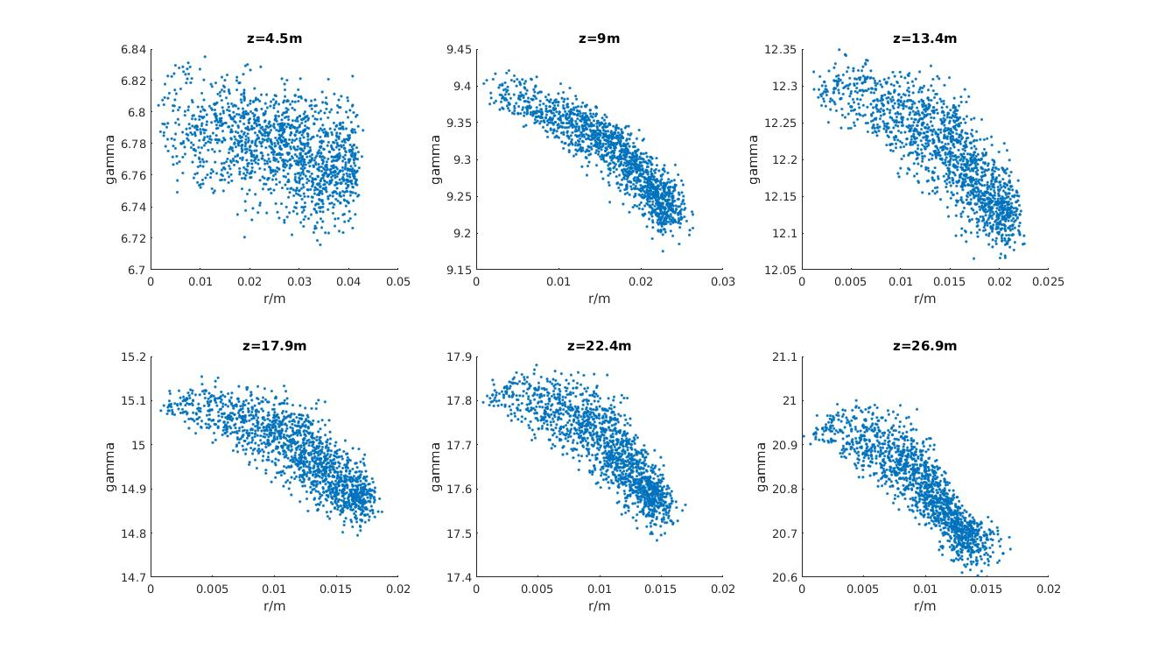
不同纵向位置6cm束流切片能散的演变

Slide 27
EGUN+PIC程序S&E初步模拟计算
在入口处（距离阴极面1.4m）的相空间，parmela记录的结果（左）与egun结果（右，半径应乘以2）对比
EGUN给出PIC程序注入器出口处输入粒子参数文件
EGUN输出文件EGUN.DAT作为PIC所有粒子参数输入文件（所有粒子有能散）
在入口处（距离阴极面1.4m）的相空间，PIC程序记录的结果（左）与egun结果（右，半径应乘以2）对比

Slide 28
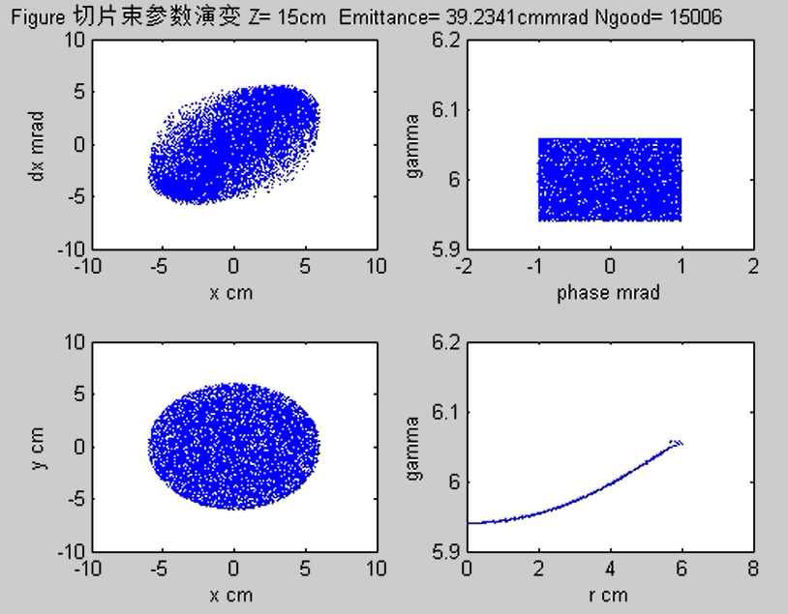
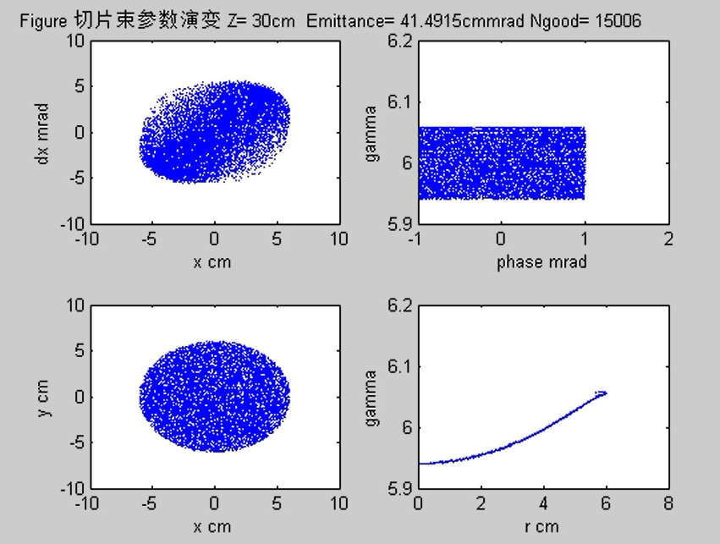
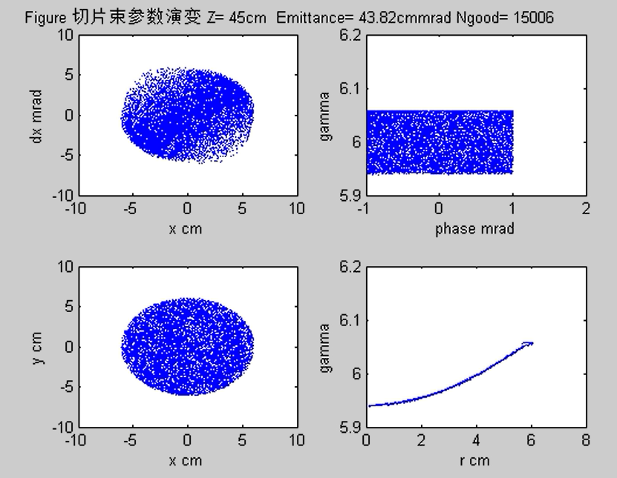
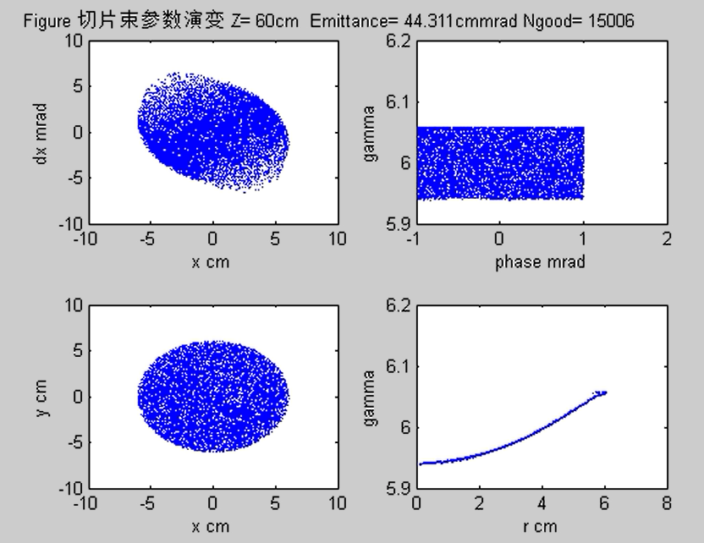
PIC计算结果：前期，1m前

Slide 29
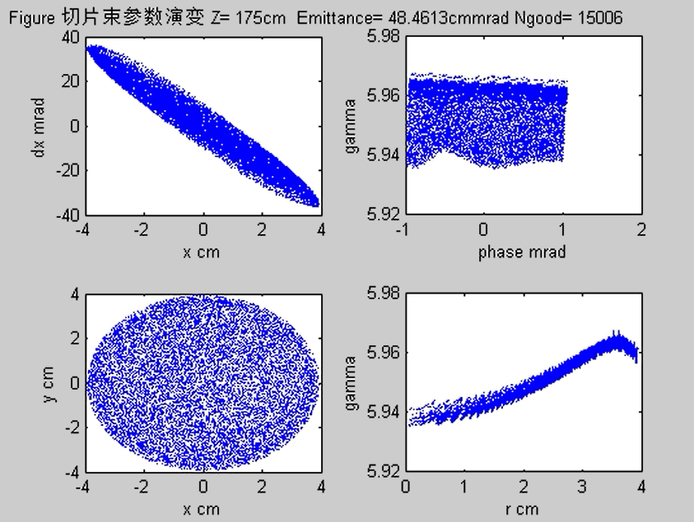
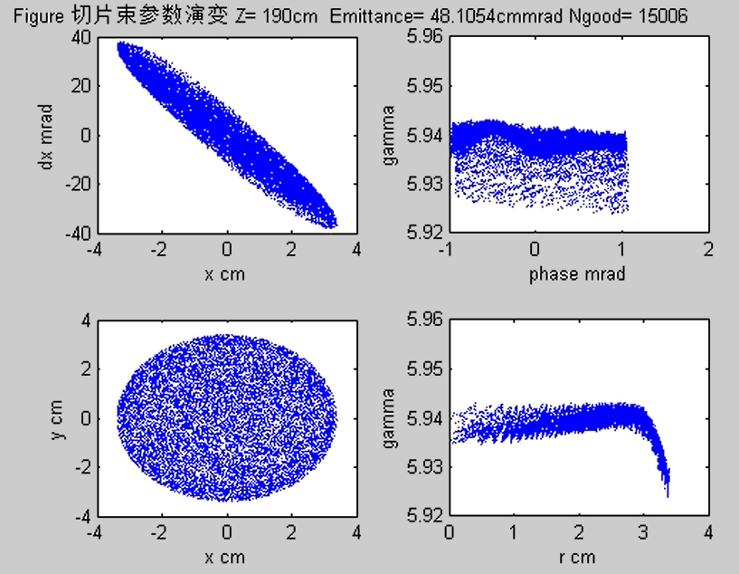
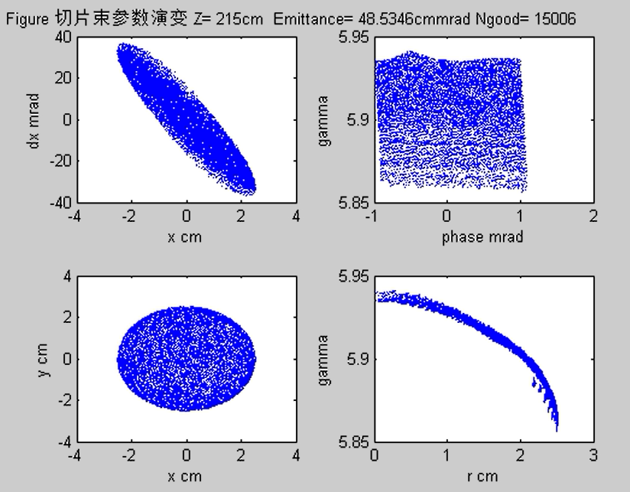
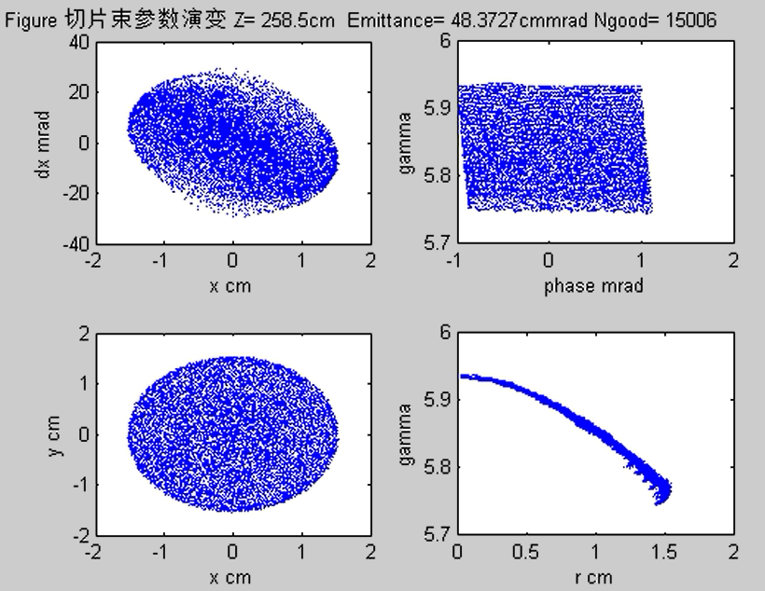
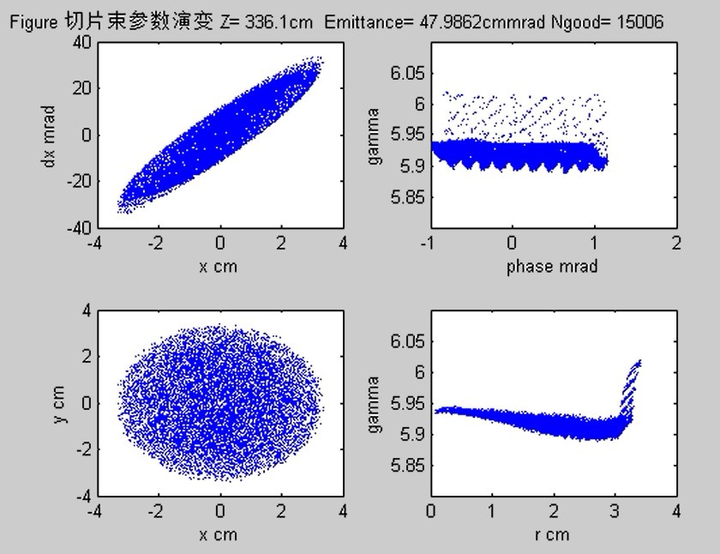
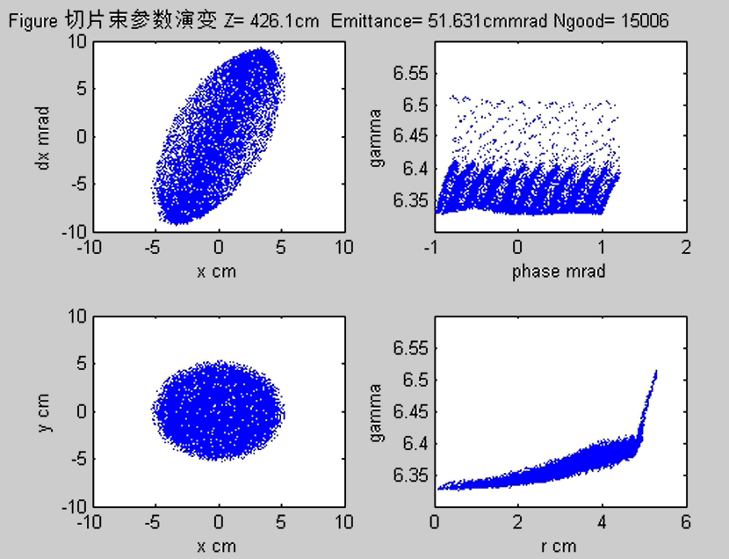
PIC计算结果：中期

Slide 30
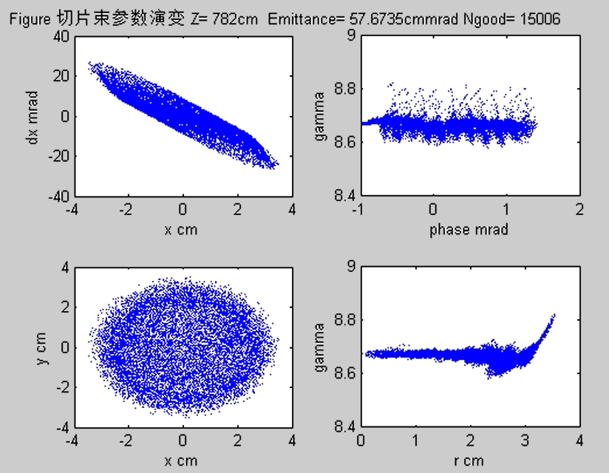
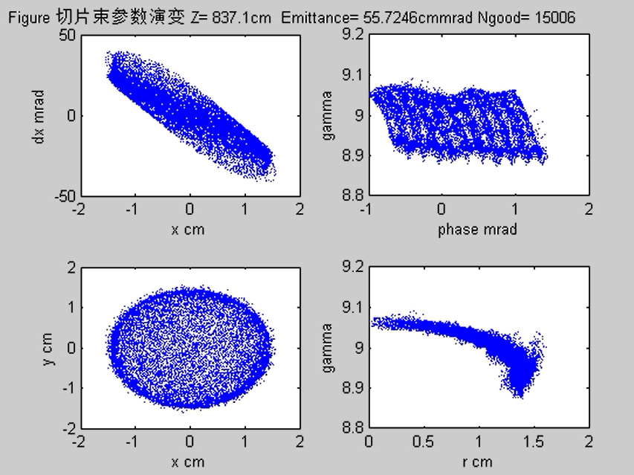
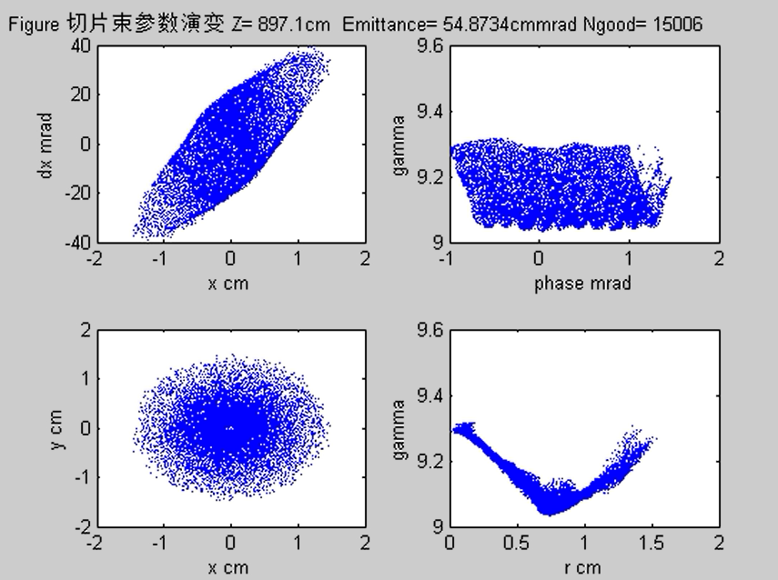
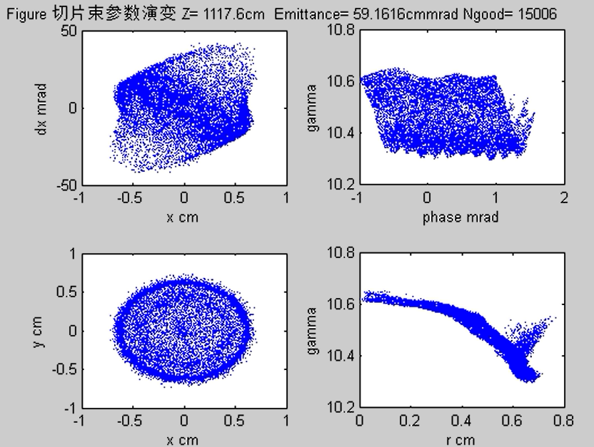
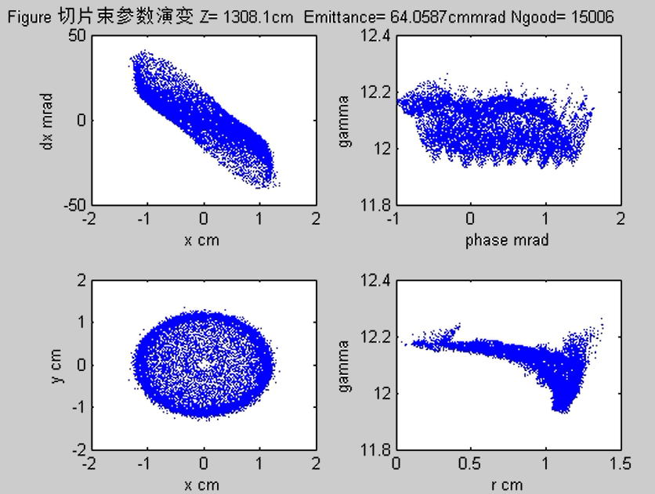
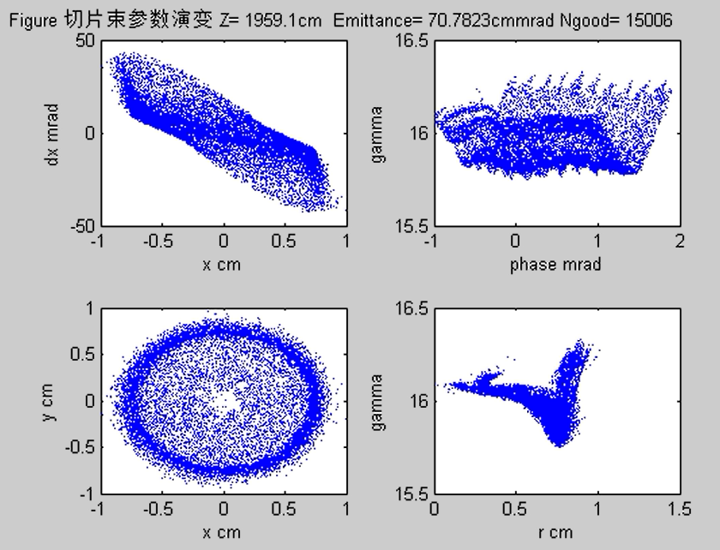
PIC计算结果：后期，约7.8m，发射度增长

Slide 31
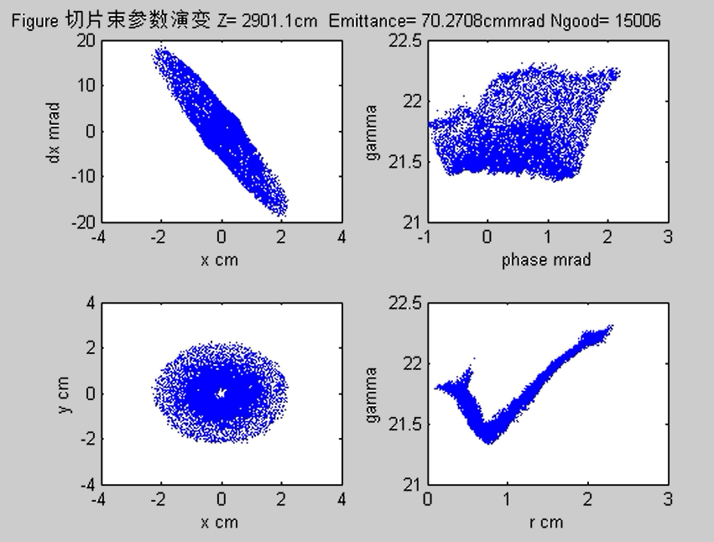
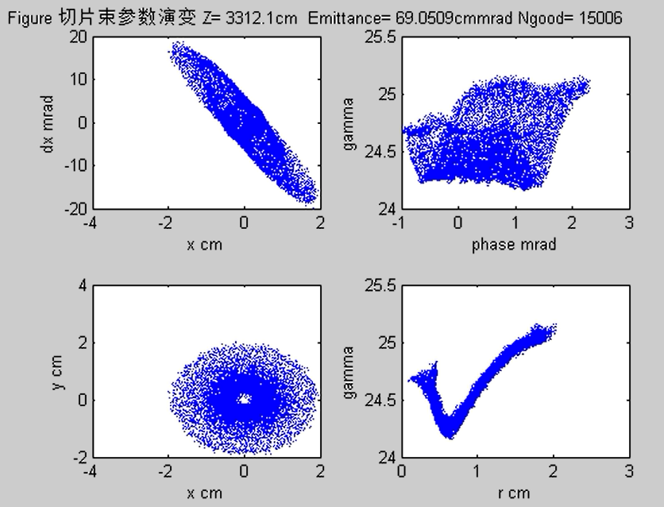
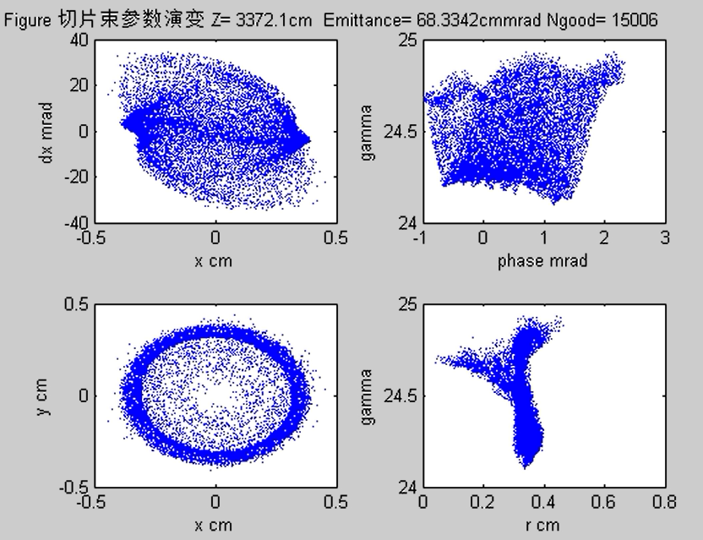
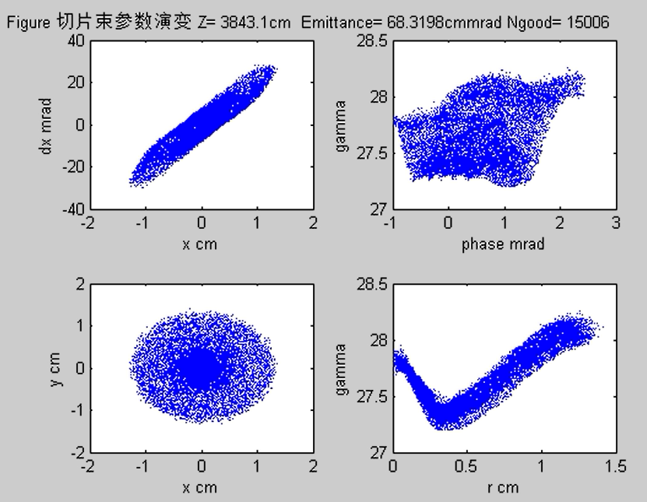
PIC计算结果：加速段后半段，发射度振荡

Slide 32
ARIA严重失配

Slide 33
小结
PIC模拟计算是了解及研究LIA中强流电子束流物理图像的重要手段
根据计算结果，选择合适的输运磁场，降低强流电子束平顶束流切片发射度的增长及抑制其他非线性效应，有助于获得小的束流焦斑。

Slide 34
谢谢聆听！

